Slide 1
По страницам истории Старого Оскола в документальном романе
Гурия Немченко «Бригадир»
(История глубинки глазами журналиста)
Подготовила: Кондратенко В.В
МБОУ «ОО Знаменская школа»,
учитель русского языка и литературы.

Slide 2
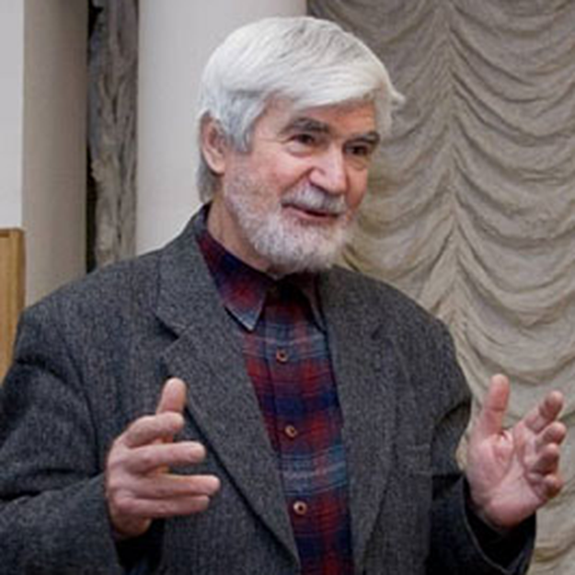
Гарий (Гурий) Леонтьевич Немченко – писатель, переводчик, публицист и общественный деятель.
Родился в 1936 году на Кубани.

Slide 3






Книги, изданные Гарием Немченко

Slide 4


Slide 5
Награды Гурия Немченко:
* орден «Знак Почёта»
* премия Всесоюзного совета профсоюзов
* премия имени Николая Островского
* премия имени Пушкина
* премия «Казачий златоуст»
* премия «Образ»
* Международная литературная премия имени Расула Гамзатова
* Всероссийская литературная премия «Прохоровское поле»
* Заслуженный работник культуры Республики Адыгея

Slide 6
По страницам исторического романа «Бригадир» Гария Немченко
Жанр - документальный роман.
Главный герой – Шевченко Н.П., бывший мер г. Старый Оскол, в молодости работал на стройках Западной Сибири, был самым известным в СССР бригадиром; награжден правительственными наградами, вырос в крупного руководителя.
Тематика: дано ли нам сохранить «русский дух», нравственность, традиции предков, или это ушло в прошлое вместе с СССР.
Главный художественный метод Гурия Немченко – это честность и мужество в описании событий и героев, не только потому что роман документальный: это попытка автора осмыслить фрагмент истории нашего государства.

Slide 7
Эпиграф к роману «Бригадир»:
«Стеречи бережнее и стояти с коней не сседая»
Из царского приказа защитникам
русских рубежей. 16 ВЕК

Slide 8
XV Всемирный русский народный собор авторитетно утвердил объединяющие ценности: вера, справедливость, мир, свобода, единство, нравственность, достоинство, честность, патриотизм, солидарность, милосердие, семья, культура, национальные традиции, трудолюбие, самоограничение и жервенность.
Именно об этом и идет речь в документальном романе Гария Немченко «Бригадир».

Slide 9
Цитаты из романа «Бригадир»:
«…В области экономики и политики все на грешной нашей земле давно определено и поделено сильными мира сего – нам предстоит оставаться людьми в предложенных, что называется, обстоятельствах,- и об этом тоже моё печальное, но вовсе не без надежды в тоне, повествование…»
Гарий Немченко

Slide 10
Спасибо за работу на внеклассном мероприятии!
Пока! Пока!

